Slide 1
БЪЛГАРИЯ
6 НОЕМВРИ 2024 г.

Slide 2
Допълнително приложимо законодателство, разпоредби и/или насоки, които трябва да бъдат разгледани от ветеринарните лекари и фермерите (II) Лекция 4
Практическо обучение за фермери и ветеринарни лекари: Нови мерки за борба с антимикробната резистентност
БЪЛГАРИЯ, 6 НОЕМВРИ 2024 г.

Slide 3
Правна рамка на ЕС относно ветеринарните лекарствени продукти/медикаментозните фуражи
Регламент (ЕС) 2019/6 относно ветеринарните лекарствени продукти
Регламент (ЕС) 2019/4 относно медикаментозните фуражи
+ Актовете за изпълнение и делегираните актове

Slide 4
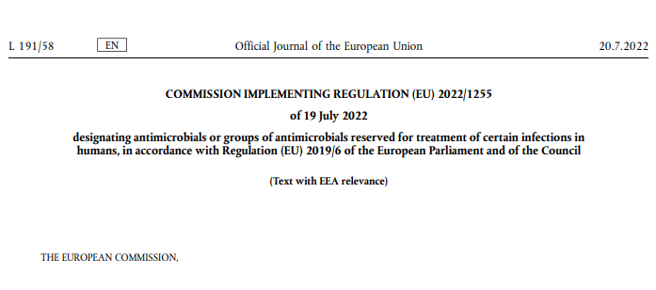
НЯКОИ АНТИМИКРОБНИ СРЕДСТВА СА ЗАБРАНЕНИ ЗА УПОТРЕБА ЗА ЛЕЧЕНИЕ НА ЖИВОТНИ
Списъкът със запазени за лечение при хора: антимикробни средства, които са запазени за лечение на определени инфекции при хора
„списък за лечение“
L 191/58
BG
Официален вестник на Европейския съюз
20 юли 2022 г.
Антимикробните средства и групата антимикробни средства, изброени в настоящия регламент, не могат да се използват при животни при каквито и да било обстоятелства.
Този списък ще бъде постоянно преразглеждан в съответствие с новите научни доказателства или новопоявилата се информация
РЕГЛАМЕНТ ЗА ИЗПЪЛНЕНИЕ (ЕС) 2022/1255 НА КОМИСИЯТА
от 19 юли 2022 г.
за определяне на антимикробни средства или групи антимикробни средства, запазени за лечението на някои инфекции при хората, в съответствие с Регламент (ЕС) 2019/6 на Европейския парламент и на Съвета
(текст от значение за ЕИП)
ЕВРОПЕЙСКАТА КОМИСИЯ.
Регламент за изпълнение (ЕС) 2022/1255 на Комисията

Slide 5
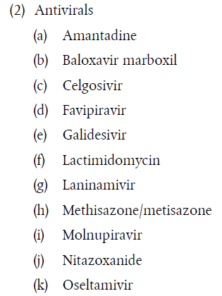
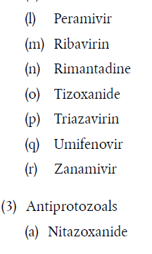
АНТИМИКРОБНИ СРЕДСТВА ОТ СПИСЪКА ЗА ЛЕЧЕНИЕ ПРИ ХОРА
„списък за лечение при хора“
Подпомагане на разумната употреба и запазване на ефикасността
1) Антибиотици
а) Карбоксипеницилини
б) Уреидопеницилини
в) Цефтобипрол
г) Цефтаролин
д) Комбинации от цефалоспорини с бета-лактамни инхибитори
е) Сидерофорни цефалоспорини
ж) Карбапенеми
з) Пенеми
и) Монобактами
й) Производни на фосфоновата киселина
к) Гликопептиди
л) Липопептиди
м) Оксазолидинони
н) Фидаксомицин
о) Плазомицин
п) Глицилциклини
р) Еравациклин
с) Омадациклин
2) Антивирусни средства
а) Амантадин
б) Балоксавир марбоксил
в) Целгосивир
г) Фавипиравир
д) Галидезивир
е) Лактимидомицин
ж) Ланинамивир
з) Метизазон/метисазон
и) Молнупиравир
й) Нитазоксанид
к) Озелтамивир
л) Перамивир
м) Рибавирин
н) Ремантадин
о) Тизоксанид
п) Триазавирин
р) Умифеновир
Занамивир
3) Антипротозойни средства
а) Нитазоксанид
Регламент за изпълнение (ЕС) 2022/1255 на Комисията

Slide 6
НЯКОИ АНТИМИКРОБНИ СРЕДСТВА СА ЗАБРАНЕНИ ИЛИ УСЛОВНО РАЗРЕШЕНИ ЗА УПОТРЕБА СЪГЛАСНО ЧЛЕНОВЕ 112 И 113*
Регламентът за изпълнение (ЕС) 2024/1973 на Комисията изброява антимикробни средства, които са забранени за употреба в съответствие с членове 112 и 113* (извън разрешението за търговия) или могат да се използват само при определени условия.
Няколко примера:
      Цефалоспорини от трета и четвърта генерация не могат да се използват в съответствие с Член 113 при домашни птици
      Употребата на полимиксини се допуска само след предварителна идентификация на патогена и тест за чувствителност, който показва, че е налице вероятност те да бъдат ефективни, а други предпочитани антимикробни средства не биха били ефективни.
      Хинолони (включително флуорохинолони) не могат да се използват в съответствие с Член 113 за салмонелоза при домашни птици или за метафилактика на салмонелоза при животни, различни от домашни птици
Всички подробности тук: https://eur-lex.europa.eu/eli/reg_impl/2024/1973/oj
Този регламент ще се прилага от 8 август 2026 г.

Slide 7


Предстоящи правни актове за изпълнение и делегирани актове
Списък на веществата, разрешени за употреба при отглеждани за производство на храни сухоземни животински видове, или вещества, съдържащи се в лекарствен продукт за хуманна употреба, разрешен в Съюза, които могат да се използват при отглеждани за производство на храни водни видове в съответствие с Член 114, параграф 1
Списък на веществата, които са от съществено значение за лечението на еднокопитни видове или които носят допълнителна клинична полза в сравнение с други възможности за лечение, налични за еднокопитни видове и за които карентният период за еднокопитни видове е шест месеца.
Повече информация за всички делегирани актове и актове за изпълнение:
https://food.ec.europa.eu/animals/animal-health/vet-meds-med-feed/implementation_en

Slide 8

Предстоящи актове
Списък на антимикробни средства, които могат да се използват за отглеждани за производство на храни водни видове
!Член 114
Комисията ще състави списък на веществата, използвани във ветеринарни лекарствени продукти, разрешени в Съюза за употреба при сухоземни животински видове, отглеждани за производство на храни, или вещества, съдържащи се в лекарствен продукт за хуманна употреба, разрешен в Съюза в съответствие с Директива 2001/83/ЕО или Регламент (ЕО) № 726/2004, който може да се използва при отглеждани за производство на храни водни видове в съответствие с Член 114, параграф 1.
„а) рискове за околната среда, ако отглежданите за производство на храни водни видове бъдат третирани с тези вещества;
б) въздействие върху здравето на животните и общественото здраве, ако засегнатите отглеждани за производство на храни водни видове не могат да получат антимикробен препарат, включен в списъка в съответствие с Член 107, параграф 6;
в) наличност или липса на други лекарствени средства, лечения или мерки за превенция или лечение на заболявания или определени показания при отглеждани за производство на храни водни видове.“
Notes:
АКО ВРЕМЕТО ИЗТИЧА, ТОЗИ СЛАЙД МОЖЕ ДА БЪДЕ СКРИТ

Slide 9
Предстоящи актове
Списък на антимикробни средства за специфични видове (еднокопитни видове)
Комисията публикува списък на веществата, които са от съществено значение за лечението на еднокопитни животни (Регламенти на Комисията (ЕО) № 1950/2006 и № 122/2013)
Регламентът за ВЛП изисква от Комисията да създаде списък на веществата, които са от съществено значение за лечението на еднокопитни видове или които носят допълнителна клинична полза в сравнение с други възможности за лечение, налични за еднокопитни видове и за които карентният период за еднокопитни животни е установен на шест месеца
През юли 2024 г. EMA публикува своето научно становище относно списъка на веществата, които са от съществено значение за лечението на еднокопитни видове (Научно становище – Чл. 115, параграф 5 – Списъка на веществата, които са от съществено значение за лечението на еднокопитни животни (europa.eu))
В момента Комисията работи върху необходимия акт за изпълнение.
Notes:
АКО ВРЕМЕТО ИЗТИЧА, ТОЗИ СЛАЙД МОЖЕ ДА БЪДЕ СКРИТ

Slide 10
От решаващо значение е да се докладват нежелани събития (фармакологична бдителност)
Нежелана, неблагоприятна реакция при животни към ветеринарно лекарство или лекарство за хуманна употреба
Липса на ефикасност на ветеринарното лекарство
Всички инциденти, свързани с околната среда след прилагане на ветеринарното лекарство
Всяка вредна реакция към хората
Превишаване на максимално допустимото ниво на остатъчни вещества (MRL), когато е спазен карентният период
Всяко предполагаемо предаване на инфекциозен агент чрез лекарството
Не забравяйте да докладвате нежелани събития, включително липса на ефективност!
Нежеланите събития са:
Защо да докладвате? За осигуряване на безопасност, наблюдение на ефикасността, предотвратяване на вреда, насочване на регулирането и информиране относно изследванията.

Slide 11
Изхвърляне на ветеринарни лекарства
Как и къде възникват фармацевтичните отпадъци?
Първична опаковка и остатъци от лекарства след употреба.
ВЛП или МФ с изтекъл срок на годност или които не са съхранявани съгласно инструкциите.
Предписване на количество, надвишаващо необходимото количество, или незавършен курс на лечение поради трудности при прилагане, нежелани реакции, промяна в лечението или поради смърт на животните по време на лечението.
FACTSHEET_PharmaceuticalWasteDisposal.pdf (epruma.eu)

Slide 12
Изхвърляне на ветеринарни лекарства
Най-добри практики за изхвърляне
PharmaceuticalWasteDisposal.pdf (epruma.eu)
Всички (предписващи и потребители) са отговорни за минимизиране на фармацевтичните отпадъци.
Изхвърлянето на фармацевтични отпадъци във водни пътища трябва да бъде изключено.
Фармацевтичните отпадъци трябва да се съхраняват в специален контейнер, кофа или съоръжение, за да се осигури адекватна защита на здравето на животните, човешкото здраве, фуражите, храната и околната среда. Те трябва да бъдат съхранявани отделно от наличните годни ветеринарни лекарства, за да се гарантира, че отпадъците не могат да бъдат неволно използвани.
Отпадъците трябва да се изхвърлят в съответствие с посоченото в Кратката характеристика на продукта (КХП) и законодателството за отпадъците и националните системи, разработени в диалог с всички страни за събиране, транспортиране и изхвърляне на отпадъците.
Държавите членки гарантират, че са въведени подходящи системи за събиране или изхвърляне на отпадъци от ветеринарни лекарствени продукти (включително медикаментозни фуражи) и гарантират, че местоположението на пунктовете за събиране или изхвърляне, както и друга подходяща информация, се предоставят на фермерите, животновъдите, ветеринарните лекари и други съответни лица.

Slide 13

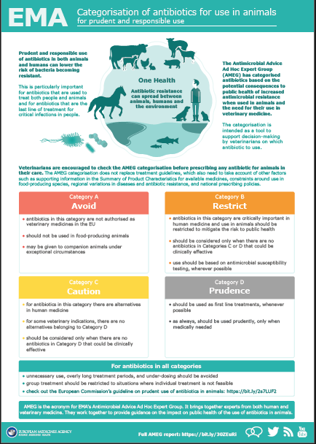
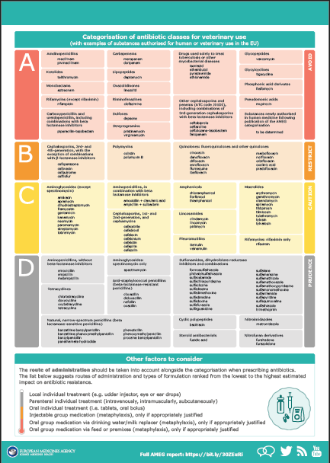
Други съображения за предписване

Slide 14
Насоки за разумна употреба
Не са правно обвързващи, както предишните актове/разпоредби!
Насоки за разумна употреба на
антимикробни средства във ветеринарната медицина (2015/C 299/04)
https://health.ec.europa.eu/system/files/2016-11/2015_prudent_use_guidelines_en_0.pdf
Рамка за най-добри практики за употребата на антимикробни средства при отглеждани за храни животни в ЕС – Достигане до следващото ниво.
https://epruma.eu/home/best-practice-guides/best-practice-framework-for-the-use-of-antimicrobials-in-food-producing-animals-in-the-eu-reaching-for-the-next-level/

Slide 15
Законодателство за здравеопазването на животните
(Регламент (ЕС) 2016/429 за заразните болести по животните)
„Превенцията е по-добра от лечението“
Превантивно ориентиран подход:
подобряване на здравето на животните и мерките за биосигурност, добри селскостопански практики
Ясна отговорност за всички участници в здравеопазването на животните
  Оператори → гарантиране на високо ниво на здравеопазване и хуманно отношение към животните, както и биосигурност
  Ветеринарни лекари → повишаване на осведомеността и помощ при превенцията и разпространението на патогени
  CA → защита на здравето на животните, човешкото
  здраве и околната среда
Даване на приоритет на намесата на ЕС
Регулаторни инструменти/интервенции за резистентни патогени: „причинители на болести“
Могат да се прилагат мерки за превенция и контрол на заболявания (наблюдение, ерадикация и т.н.)
Правно основание за мониторинг на АМР при патогени по животните

Slide 16

Национални разпоредби

Slide 17
НАЦИОНАЛНО ЗАКОНОДАТЕЛСТВО:
ЕФЕКТИВНОТО ПРИЛАГАНЕ НА НАЦИОНАЛНО НИВО НА РАЗПОРЕДБИТЕ НА РЕГЛАМЕНТ 2019/6 ОТНОСНО ВЕТЕРИНАРНИТЕ ЛЕКАРСТВЕНИ ПРОДУКТИ /ВКЛЮЧИТЕЛНО АНТИМИКРОБНИТЕ/ И НА РЕГЛАМЕНТ 2019/4 ОТНОСНО МЕДИКАМЕНТОЗНИТЕ ФУРАЖИ Е ОСИГУРЕНО ЧРЕЗ:
- ЗАКОН ЗА ВЕТЕРИНАРНОМЕДИЦИНСКАТА ДЕЙНОСТ;
- ЗАКОН ЗА ФУРАЖИТЕ.

Slide 18
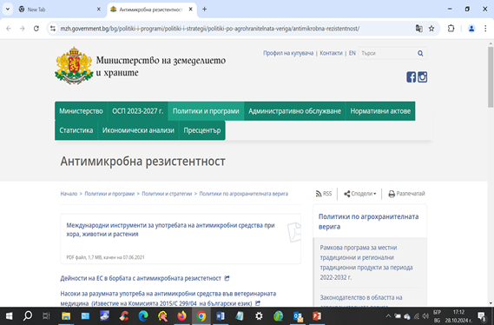
РЪКОВОДСТВА ЗА РАЗУМНА УПОТРЕБА НА АНТИМИКРОБНИ СРЕДСТВА, ПУБЛИКУВАНИ ОТ МИНИСТЕРСТВО НА ЗЕМЕДЕЛИЕТО И ХРАНИТЕ

Slide 19
РЪКОВОДСТВА ЗА РАЗУМНА УПОТРЕБА НА АНТИМИКРОБНИ СРЕДСТВА, ПУБЛИКУВАНИ ОТ МИНИСТЕРСТВО НА ЗЕМЕДЕЛИЕТО И ХРАНИТЕ
-Международни инструменти за употребата на антимикробни средства при хора, животни и растения
-Дейности на ЕС в борбата с антимикробната резистетност
-Насоки за разумната употреба на антимикробни средства във ветеринарната медицина (Известие на Комисията 2015/C 299/04 на български език)
-"Ръководство за разумна и отговорна употреба на антимикробни средства във ветеринарната медицина и практика“ разработено от Българската агенция по безопасност на храните

Slide 20
РЪКОВОДСТВА ЗА РАЗУМНА УПОТРЕБА НА АНТИМИКРОБНИ СРЕДСТВА, ПУБЛИКУВАНИ ОТ МИНИСТЕРСТВО НА ЗЕМЕДЕЛИЕТО И ХРАНИТЕ
-Ръководство за биологична сигурност, за производство и търговия с домашни птици“, изготвено от индустрията и любезно предоставено със съдействието на Съюз на птицевъдите в България
-Доклад за „Намaляване на употребата на антибиотици чрез подобряване на хуманното отношение към животните«
-Наръчник на добри земеделски практики“ (стр. 54-57 относно Противодействие на болести по животните и борба с патогенните и заболявания и Практики за ограничаване на употребата на антимикробни средства)

Slide 21
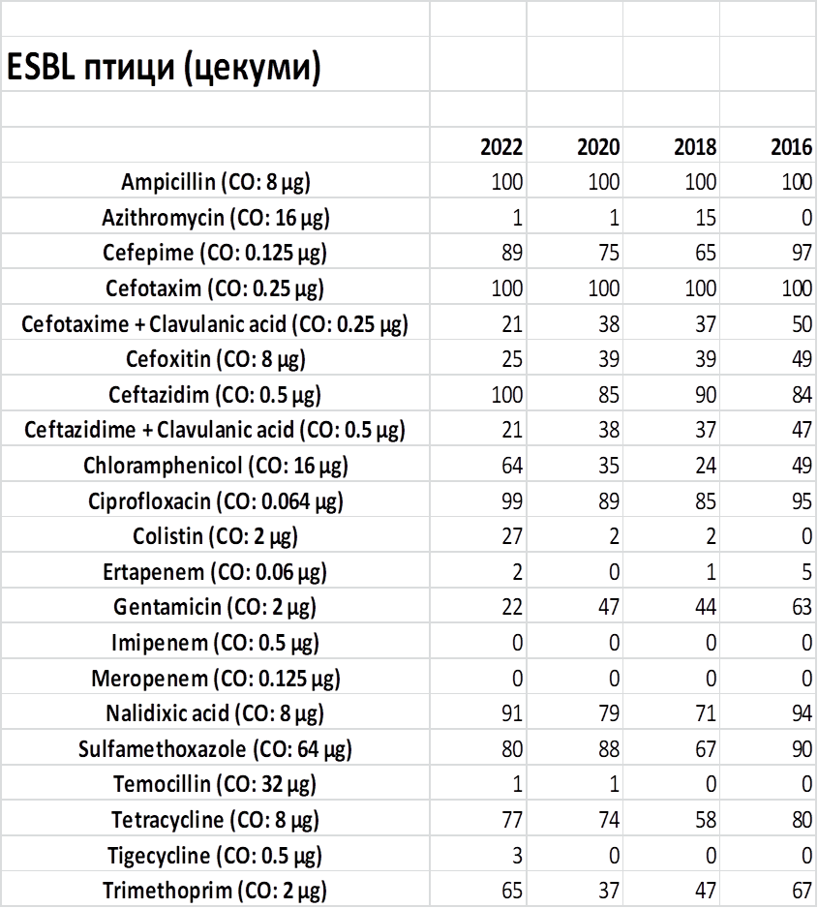
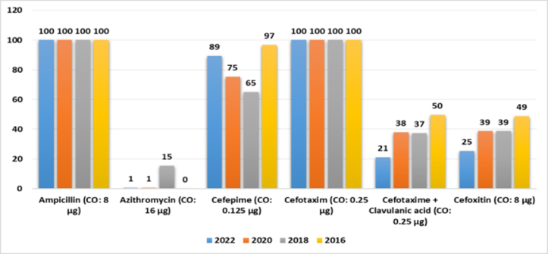
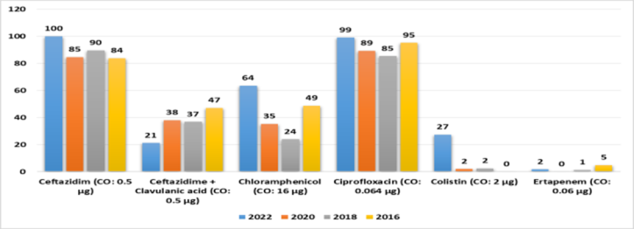
Примери за определяне на микробната резистентност от продуктивни животни

Slide 22
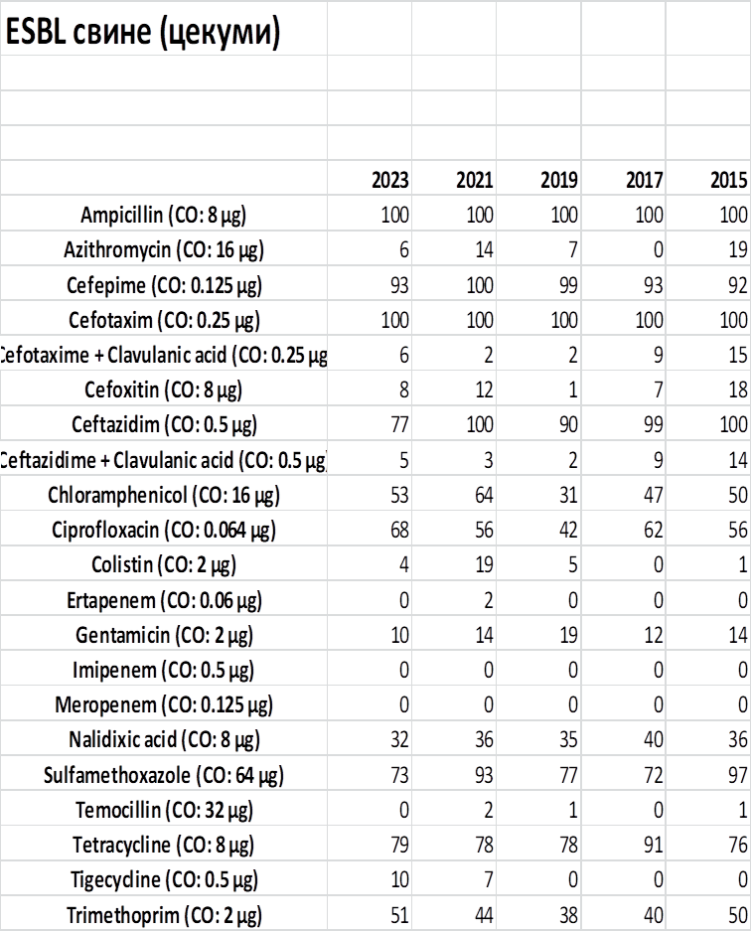
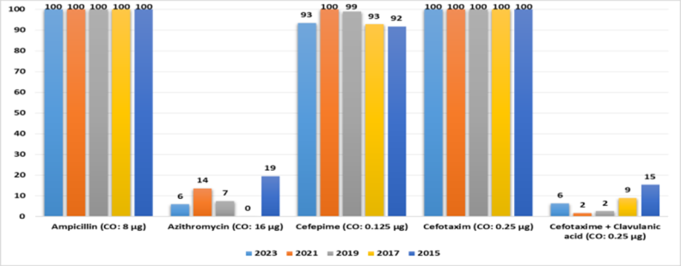
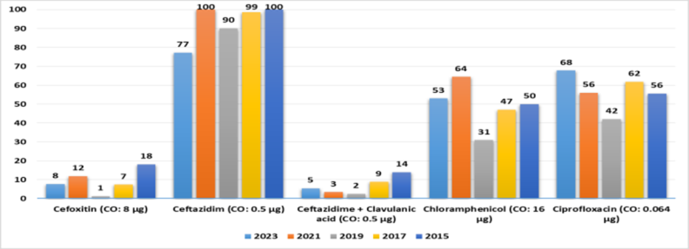
Примери за определяне на микробната резистентност от продуктивни животни

